Slide 1
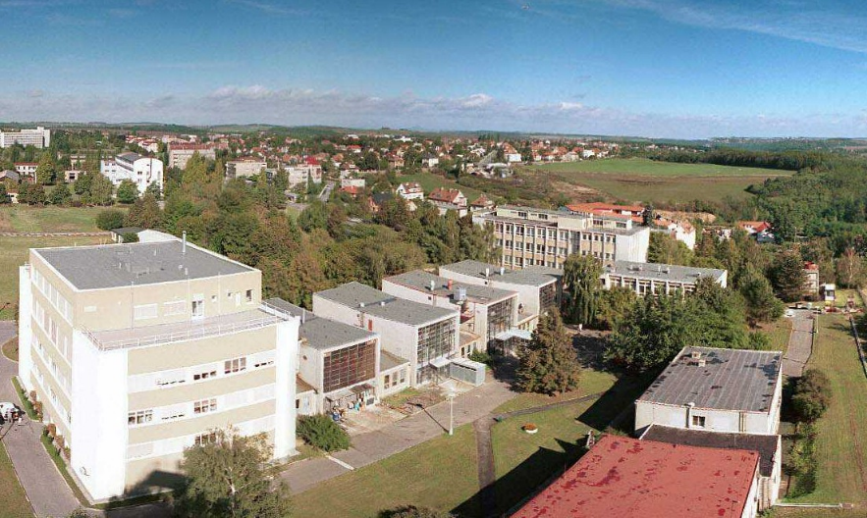
Čištění surového bioplynu vodní kondenzující membránou
Ústav chemických procesů AV ČR, v. v. i.
Pavel Izák
Oddělení membránových separačních procesů

Slide 2
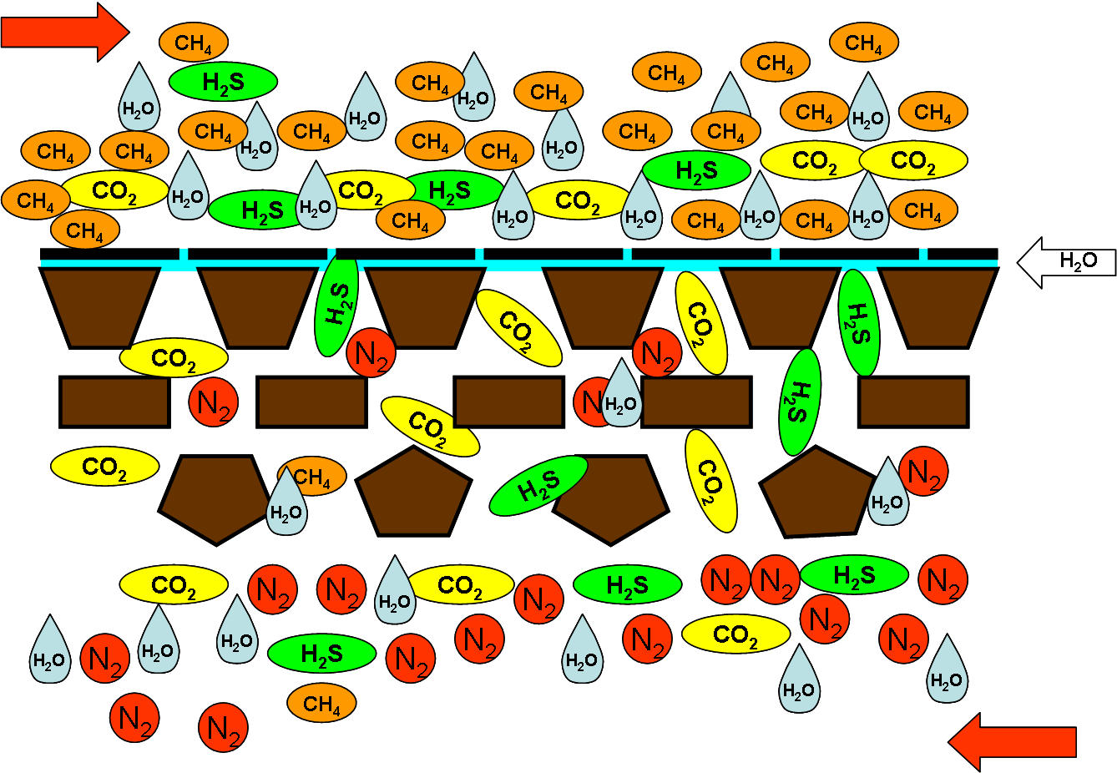
Kondenzující vodní membrána na kompozitní RO membráně
Izák P., Poloncarzová M., Vejražka J.: Způsob obohacování bioplynu z čističek odpadních vod nebo ze zemědělské prvovýroby o methan a zařízení k provádění tohoto způsobu. Pat. No. 303106/PV 2010-437. Applied: 10.06.02, Patented: 12.02.23.
Izák P., Poloncarzová M., Vejražka J.: Způsob separace plynné směsi a zařízení k provádění tohoto způsobu. Pat. No. 303107/PV 2010-438. Applied: 10.06.02, Patented: 12.02.23.

Slide 3
Kondenzující vodní membrána
Změna materiálu – Koch membrána (průmyslově vyráběná), reverzně osmotická membrána
Tenký kompozitní film
charakterizace: polyamid
selektivní vrstva
polysulfon a polyester
porézní vrstva
podporující polyamid

Slide 4
Nasycený bioplyn
Schema poloprovozního zařízení
Nástřik: 386,7 l/h
60,7 % CH₄
38,1 % CO₂
1,3 % H₂O
Modul 1
Permeát 1: 198,9 l/h
14,8 % CH₄
80,3 % CO₂
1,7 % H₂O
Odlučovač a vakuová pumpa
12,1 % CH₄
86,5 % CO₂
1,4 % H₂O
Permeát
směsný: 269,4 l/h
Modul 2
Permeát 2: 70,6 l/h
4,5 % CH₄
95,1 % CO₂
0,4 % H₂O
Permeát
Retentát 2: 117,2 l/h
97,7 % CH₄
1,3 % CO₂
1,0 % H₂O
Retentát

Slide 5
Výsledky zkoušek
Při průtoku 400 l/hod se podařilo vyčistit bioplyn na kvalitativní úroveň zemního plynu.
Podařilo se dosáhnout hodnot methanu vyšších než 96 obj.%.
U ostatních nežádoucích sloučenin v bioplynu bylo dosaženo nižších hodnot, než stanoví závazná norma pro biomethan.
Zařízení dosahuje stejných výsledných hodnot biomethanu bez ohledu na druh a původ bioplynu.

Slide 6
Průmyslový prototyp 6 Nm³/h

Slide 7
Ocenění:
2014 Česká hlava, kategorie Technické vědy
Cena ERSTE Bank Corporate banking
Cena Ministerstva životního prostředí
Cena E.ON, kategorie Firma, čistící jednotka na surový bioplyn

Slide 8
Konverze sluneční energie v chemickou pomocí štěpení vody
Tzv. „umělý list“ produkuje vodík z vody absorbcí slunečního světla za přítomnosti vhodného katalyzátoru.
Tato reakce se dá popsat následovně:
2H2O = 4H + O2 , 4H = 2H2
Nicméně „umělý list“ se dá zobecnit na produkci chemických sloučenin vůbec.
Tato výroba se dá rozdělit na paliva, pokročilé materiály a další chemii.
Kontaktní osoba: drinek@icpf.cas.cz

Slide 9
Díky za pozornost
Ústav chemických procesů AV ČR, v. v. i.
www.icpf.cas.cz

